Slide 1
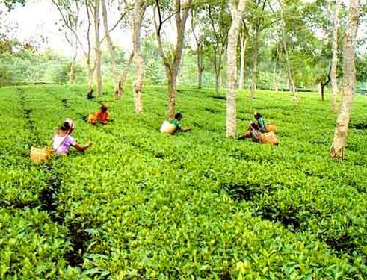
স
স্বাগতম

Slide 2
পরিচিতি
সাইফুর রহমান
সিনিয়র শিক্ষক
দক্ষিণা চরণ পাইলট উচ্চ বিদ্যালয়,
চুনারুঘাট- হবিগঞ্জ।
মোবাইল ০১৭২০২৭২৬১১
saifurkader@gmail.com

Slide 3
পাঠ পরিচিতি
শ্রেণী- নবম
মোট শিক্ষার্থী- ৬০ জন
বিষয়ঃ বাংলা প্রথম পত্র (পদ্য)
পাঠঃ ‘ মানুষ’
ছাত্র সংখ্যাঃ৭০ জন।
সময়ঃ ৫০ মিনিট

Slide 4
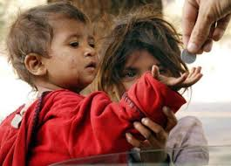
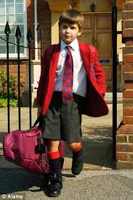
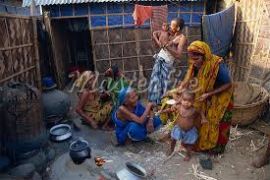
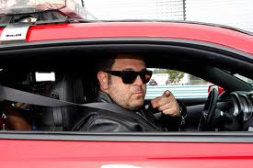
মনোযোগ আকর্ষণ ছবিগুলো লক্ষ্য কর

Slide 5
‘মানুষ’
কাজী নজরুল ইসলাম

Slide 6
শিখন ফল
এই পাঠ শেষে শিক্ষার্থীরা
কবি কাজী নজরুল ইসলামের পরিচিতি উল্লেখ করতে পারবে।
নতুন শব্দের (সাম্য, ভুখারি,পুরুত, আজারি) অর্থ বলতে পারবে।
‘মানুষ’ কবিতায় কবির সাম্যবাদী দৃষ্টিভঙ্গির তাৎপর্য বিশ্লেষণ করতে পারবে।

Slide 7
আদর্শ পাঠ
সরব পাঠ

Slide 8
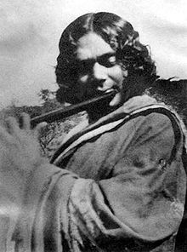
জন্ম-১৮৯৯
শৈশব-লেটো গানের দলে যোগ দেন
মৃত্যু- ১৯৭৬
সম্মাননা- ডিলিট উপাধি
সাহিত্যকর্ম- অগ্নিবীণা, ছায়ানট বিষেরবাশি ।
কাজী নজরুল ইসলাম
উপাধি- বিদ্রোহী

Slide 9
কজী নজরুল ইসলামের দু’টি সাহিত্যকর্মের নাম বল
মানুষ কবিতাটি কবির কোন কাব্য গ্রন্থ থেকে নেওয়া হয়েছে
একক কাজ

Slide 10
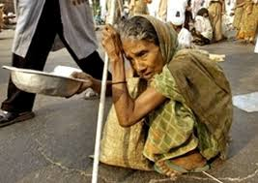
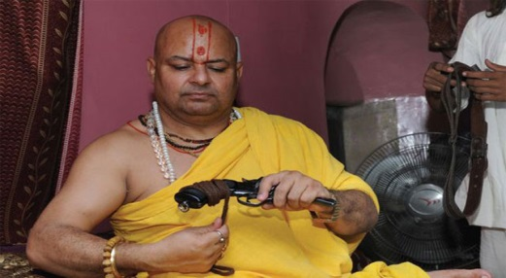
শব্দ
চিত্র
অর্থ
সাম্য
সমতা
ভুখারি
ক্ষুধার্ত ব্যক্তি
পুরুত
পুরোহিত

Slide 11
জোড়ায় কাজ
শব্দ দুটি দিয়ে বাক্য তৈরি কর
১
সাম্য
২
পুরুত

Slide 12
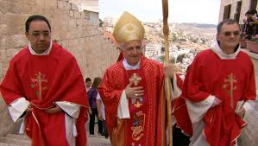
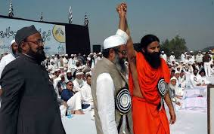
পাঠ বিশ্লেষণ
গাহি সাম্যের গান
মানুষের চেয়ে বড কিছু নাই,নহে কিছু মহীয়ান
নাই দেশ-কাল-পাত্রের ভেদ,অভেদ ধর্মজাতি,
সব দেশে সব কালে ঘরে-ঘরে তিনি মানুষের জ্ঞাতি।

Slide 13
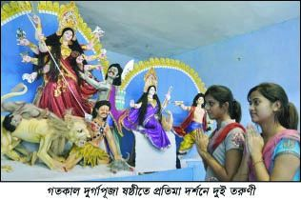
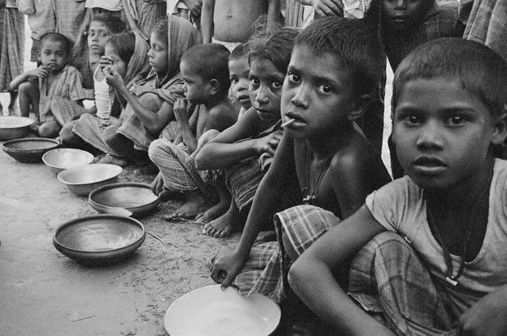
‘পূজারী,দুয়ার খোলো,
ক্ষুধার ঠাকুর দাঁড়ায়ে দুয়ারে
পূজার সময় হলো!
স্বপন দেখিয়া আকুল পূজারী খুলিল ভজনালয়,
দেবতার বরে আজ রাজা-টাজা হয়ে যা বে নিশ্চয়!
জীর্ণ-বস্ত্র শীর্ণ-গাত্র,ক্ষুধায় কণ্ঠ ক্ষীণ-
ডাকিল পান্থ, ‘দ্বার খোলো বাবা, খাইনি তো সাত দিন!’

Slide 14
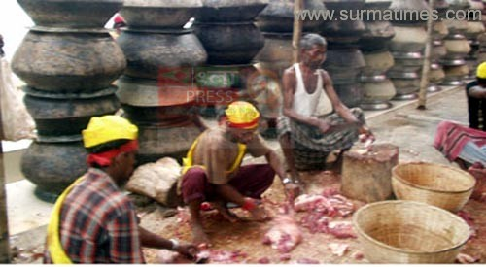
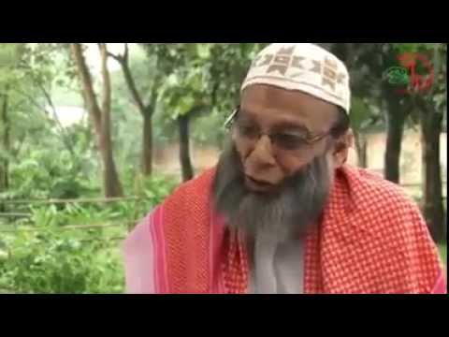
‘ঐ মন্দির পুজারীর,হায় দেবতা,তোমার নয়!’
মসজিদে কাল শিরনি আছিল,অঢেল গোস্ত রুটি
বাঁচিয়া গিয়াছে,মোল্লা সাহেব হেসে তাই কুটি কুটি,
এমন সময় এলো মুসাফির গায়ে আজারির চিন
বলে,বাবা,আমি ভুখা ফাকা আছি আজ নিয়ে সাত দিন!

Slide 15
দলীয়কাজ
‘আশিটা বছর কাটিয়া গেল,আমি ডাকিনি তোমায় কভু,
আমার ক্ষুধার অন্ন তা বলে বন্ধ করনি প্রভু।
পঙক্তি মালা বিশ্লেষণ কর

Slide 16
বাড়ির কাজ
তোমার পাড়া বা মহল্লার মোট জনসংখ্যার মধ্যে নারী ও পুরুষের সংখ্যা উল্লেখ কর।

Slide 17
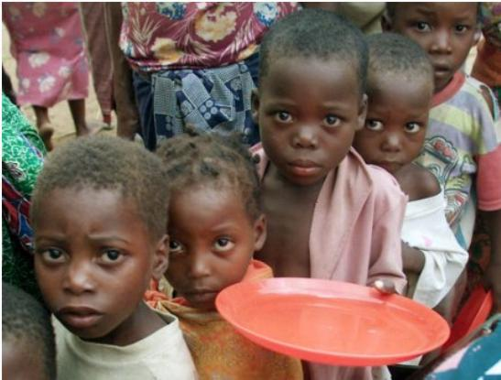
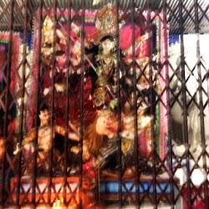
মূল্যায়ন
চিত্র-১
চিত্র-২
ক. পুরুত শব্দের অর্থ কী?
খ. মানুষ কবিতায় কবির মতে মন্দির মসজিদে প্রভুর দাবি নেই কেন বুঝিয়ে লিখ।
গ. ‘জীর্ণ –বস্ত্র শীর্ণ-গাত্র,ক্ষুধায় কণ্ঠ ক্ষীণ’- চরণ টি ১নং চিত্রের আলোকে
ব্যাখ্যা কর।
‘ঘ. চিত্র-১ ও ২ এ ‘মানুষ’ কবিতার সমগ্র ভাব প্রতিফলিত হয়েছে-বিশ্লেষণ
কর।

Slide 18
বাড়ির কাজ
“মানুষ মানুষের জন্য”উক্তিটি দ্বারা কী বুঝ ?এ সম্পর্কে দশটি বাক্য লিখে আনবে।

Slide 19
ধন্যবাদ

